Slide 1
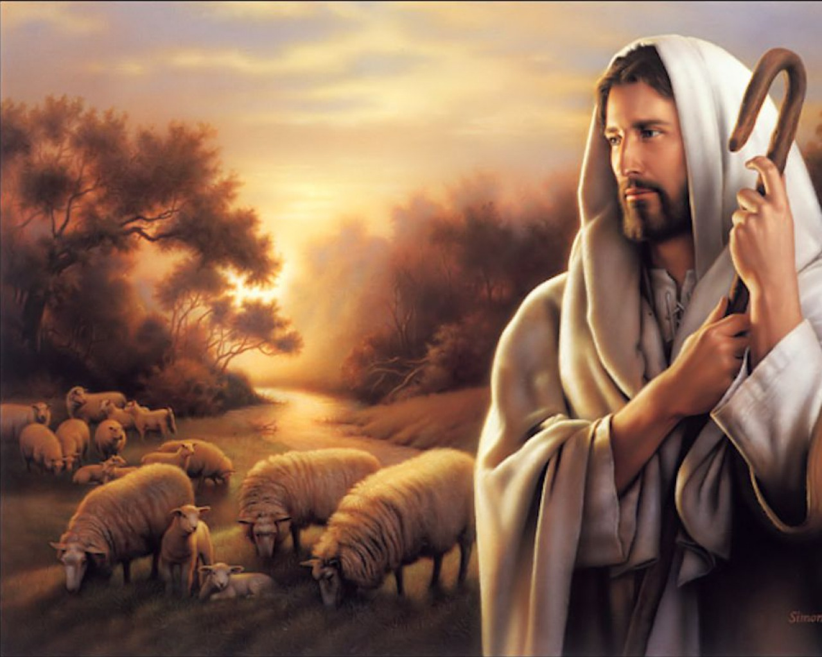
來主身邊
聖歌隊 獻詩

Slide 2

來主身邊 當你心神厭倦 尋求平安醫治 當你背重擔受罪惡捆縛 打開心門接受主赦免饒恕 耶穌是唯一之路 來救主身邊 來依近天父祂正溫柔叫你 耶穌在等候欲進入你心 來 主正溫柔叫你

Slide 3

來到恩典泉源 為痛悔心靈來流 活水洗淨你使你完全 懇求主施恩慈愛憐憫救贖 你心欲得著平安 來救主身邊 來依近天父祂正溫柔叫你 耶穌在等候欲進入你心 來 主正溫柔叫你

Slide 4

來救主身邊 全心依靠 天父救贖主我救主我王 這時豈會接受阮？ 來救主身邊 來依近天父祂正溫柔叫你 耶穌在等候要進入你心 來 主在溫柔叫你 來 主在溫柔叫你 在叫你

